Slide 1

Hash Table & Dictionary
[ Key-Value Pairs ]
[ Y2K DevHub : Beginner DSA Series - 8 ]

Slide 2
ဖုန်းစာအုပ်ထဲက နာမည်ရှာသလိုပါပဲ
Array လို တစ်ခုချင်းစီ လိုက်ရှာစရာမလိုဘဲ၊ နာမည် (Key) ကို သိတာနဲ့ ဖုန်းနံပါတ် (Value) ကို ချက်ချင်း သိနိုင်မယ့် နည်းလမ်းဖြစ်ပါတယ်။

Slide 3
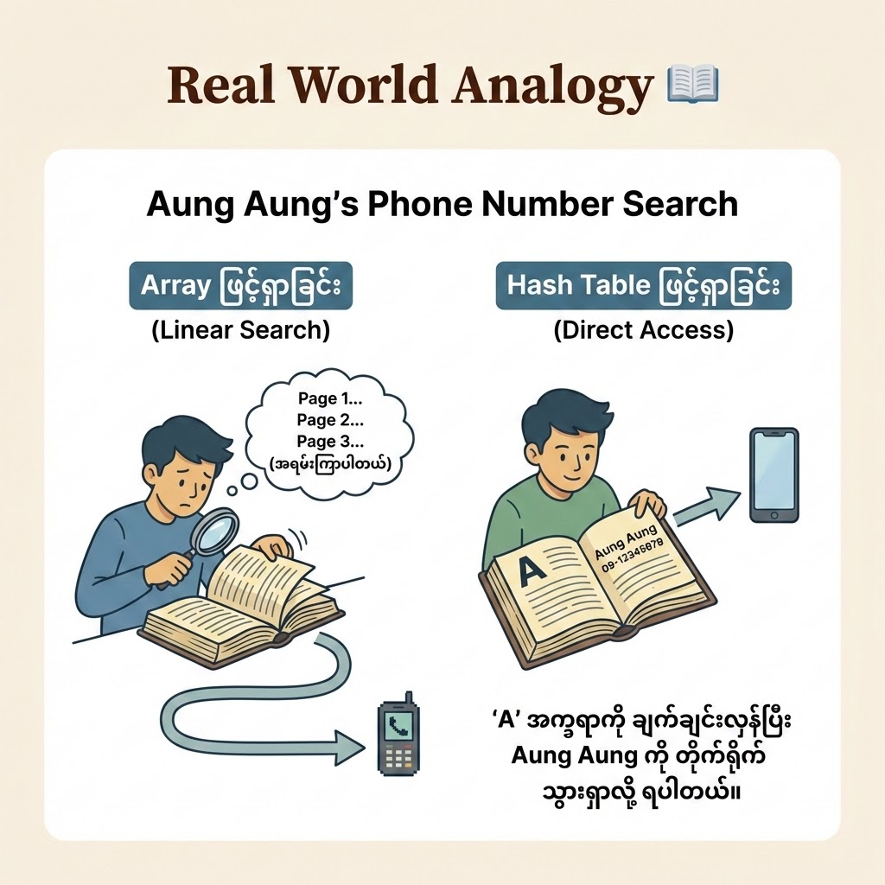


Real World Analogy 📖
သူငယ်ချင်း "Aung Aung" ရဲ့ ဖုန်းနံပါတ်ကို ရှာချင်တယ် ဆိုပါစို့။
Array ဖြင့်ရှာခြင်း: စာမျက်နှာ ၁ ကနေ စပြီး နာမည်တွေကို တစ်ယောက်ချင်းစီ လိုက်စစ်ရပါမယ်။ (အရမ်းကြာပါတယ်)
Hash Table ဖြင့်ရှာခြင်း: ဖုန်းစာအုပ်မှာလိုပဲ 'A' အက္ခရာကို ချက်ချင်းလှန်ပြီး Aung Aung ကို တိုက်ရိုက် သွားရှာလို့ ရပါတယ်။
Hash Table (Python မှာဆိုရင် ) က Data တွေကို နာမည်တပ်ပြီး သိမ်းပေးတဲ့ စနစ်ပါ။

Slide 4





Key-Value Pairs (အတွဲလိုက် သိမ်းခြင်း)
Hash Table ရဲ့ အဓိက သဘောတရားက Data တွေကို အတွဲလိုက် သိမ်းတာပါ။
Key
Value
ကိုယ်ရှာချင်တဲ့ အမည် (သို့) Identifier ဖြစ်ပါတယ်။
Key နဲ့ တွဲပြီး သိမ်းထားချင်တဲ့ Data အစစ် ဖြစ်ပါတယ်။
•
Key တွေဟာ Unique ဖြစ်ရပါမယ်။ (နာမည်တူ ရှိလို့မရပါ)
•
Value တွေက တူချင်လည်း တူလို့ရပါတယ်။
•
Number, String, Array စတဲ့ ကြိုက်တဲ့ Data Type ထည့်လို့ရပါတယ်။
•
များသောအားဖြင့် String တွေကို သုံးကြပါတယ်။

Slide 5

အမြန်ဆုံး Data Structure 🚀
ချက်ချင်း ရှာတွေ့နိုင်သည်
O(1)
Array ထဲမှာ Data ၁ သန်း ရှိရင် ရှာဖို့ အကြိမ် ၁ သန်း (O(n)) အချိန်ယူရနိုင်ပါတယ်။
Hash Table မှာတော့ Data ဘယ်လောက်များများ၊ Key ကို သိတာနဲ့ Value ကို ချက်ချင်း လှမ်းယူလို့ရတဲ့အတွက် O(1) အချိန်ပဲ ယူပါတယ်။
Insert (အသစ်ထည့်) →
Lookup (ရှာဖွေ) →
Delete (ဖျက်) →

Slide 6
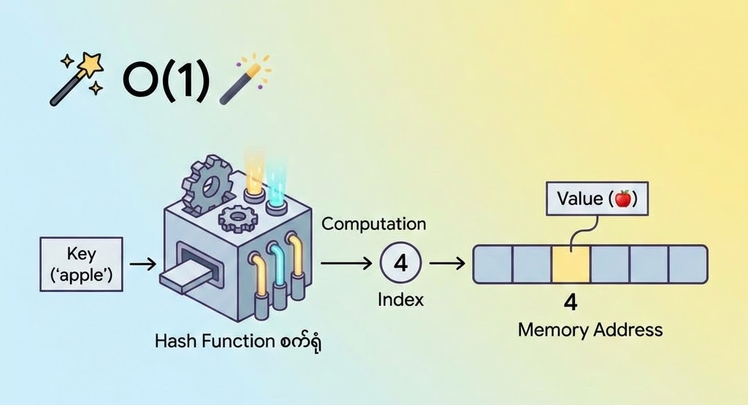

ဘယ်လိုလုပ် O(1) ရတာလဲ? 🪄
နောက်ကွယ်မှာ Hash Function ဆိုတဲ့ မှော်စက်ရုံလေး တစ်ခုရှိပါတယ်။
Key (ဥပမာ "apple") ကို Hash Function စက်ရုံထဲ ထည့်လိုက်ပါတယ်။
စက်ရုံကနေ အဲ့ဒီ Key ကို တွက်ချက်ပြီး ကိန်းဂဏန်းတစ်ခု (Index) အဖြစ် ပြောင်းပေးလိုက်ပါတယ်။ (ဥပမာ Index 4)
အဲ့ဒီ Index 4 ဆိုတဲ့ နေရာ (Memory Address) မှာ Value ကို တိုက်ရိုက်သွားသိမ်းလိုက်တာပါ။
ဒါကြောင့် "apple" ကို ပြန်ရှာချင်ရင် စက်ရုံထဲပြန်ထည့်၊ Index 4 ဆိုတာ ချက်ချင်းသိပြီး တိုက်ရိုက်သွားယူလို့ ရတာဖြစ်ပါတယ်။

Slide 7






Collisions (တိုက်ဆိုင်မှုများ) 💥
ပြဿနာ (The Problem)
ဖြေရှင်းနည်း (Chaining)
တခါတလေမှာ Key နှစ်ခု (ဥပမာ "apple" နဲ့ "mango") က Hash Function ထဲဝင်သွားတဲ့အခါ ထွက်လာတဲ့ Index နံပါတ် တူသွားတတ်ပါတယ်။ အဲ့ဒါကို Collision ဖြစ်တယ်လို့ ခေါ်ပါတယ်။
အခန်းနံပါတ် တူသွားရင် အခန်းထဲမှာ ဒုတိယရောက်လာတဲ့ကောင်ကို ဖျက်မပစ်ဘဲ၊ ပထမကောင်ရဲ့ အနောက်မှာ Linked List လေးနဲ့ ဆက်ချိတ်ပြီး သိမ်းထားလိုက်တဲ့ နည်းကို အသုံးများပါတယ်။

Slide 8

Array နဲ့ ဘယ်အချိန် ဘာသုံးမလဲ?
Array သုံးသင့်တဲ့ အချိန်: Data တွေကို အစဉ်လိုက် (Order) အတိုင်း သိမ်းချင်တဲ့အခါ၊
တွေနဲ့ တစ်ခုချင်းစီ လိုက်စစ်ဖို့ လိုတဲ့အခါ သုံးပါတယ်။
Hash Table သုံးသင့်တဲ့ အချိန်: အစဉ်လိုက်ဖြစ်ဖို့ မလိုဘူး။ ဒါပေမယ့် ကိုယ်ရှာချင်တဲ့ Data ရဲ့ နာမည် (Key) ကို သိတာနဲ့ ချက်ချင်း O(1) အမြန်နှုန်းနဲ့ ဆွဲထုတ်ချင်တဲ့ အခါမျိုးမှာ သုံးပါတယ်။
သတိပြုရန်: Hash Table ဟာ Array ထက်စာရင် Memory Space ပိုယူတတ်ပါတယ်။ (Hash Function နဲ့ ပိုနေတဲ့ နေရာလွတ်တွေကြောင့်ပါ)

Slide 9



Real World Applications 🌍
Caching
JSON / APIs
Database Indexing
Web Development မှာ Data အပြန်အလှန် ပို့ကြတဲ့ JSON Format ဟာ အခြေခံအားဖြင့် Key-Value Pairs (Dictionary) ဖွဲ့စည်းပုံပဲ ဖြစ်ပါတယ်။
Data သန်းချီရှိတဲ့ Database ကြီးတွေထဲကနေ ကိုယ်ရှာချင်တဲ့ Record ကို ချက်ချင်း တွေ့အောင် Hash Indexing သုံးပြီး ရှာဖွေကြပါတယ်။
Website တွေမှာ ခဏခဏ ယူသုံးရမယ့် Data တွေကို Database ကနေ ခေါ်မနေဘဲ Hash Table သုံးပြီး Cache အနေနဲ့ သိမ်းထားကြပါတယ်။

Slide 10
Problem: Two Sum
Description:
Given an array of integers `nums` and an integer `target`, return the EXACT
INDICES of the two numbers such that they add up to exactly the `target`.
You may assume that each input array would have EXACTLY ONE solution, and you
may not use the exact same element index twice. You can return the answer in any order.
Example 1:
Input: nums = [2, 7, 11, 15], target = 9
Output: [0, 1]
Explanation: Because nums[0] + nums[1] == 9, we return indices [0, 1].
Example 2:
Input: nums = [3, 2, 4], target = 6
Output: [1, 2]
Explanation: Because nums[1] + nums[2] == 6, we return indices [1, 2].

Slide 11
Problem: Two Sum
Example 1:
Input: nums = [2, 7, 11, 15], target = 9
Output: [0, 1]
Explanation: Because nums[0] + nums[1] == 9, we return indices [0, 1].
Example 2:
Input: nums = [3, 2, 4], target = 6
Output: [1, 2]
Explanation: Because nums[1] + nums[2] == 6, we return indices [1, 2].

